Slide 1
Novosti u provedbi izravne potpore poljoprivredi
i
podnošenju Jedinstvenog zahtjeva za 2016. godinu

Slide 2
Agronet u 2016. godini/ Novosti
RH propisi:
Zakon o poljoprivredi (NN 30/15)
Pravilnik o izravnim plaćanjima i IAKS mjerama ruralnog razvoja za 2016. godinu (NN 20/16)
Notifikacije 1. 8. 2014. i 1. 10. 2014.
EU propisi:
1307-2013_Izravna plaćanja-osnovni propis
639-2014_Izravna plaćanja-delegirana uredba
641-2014_Izravna plaćanja-provedbena uredba
1306_2013_Horizontalna regulativa-osnovni propis
640-2014_ IAKS_delegirana uredba
809_2014_IAKS_provedbena za primjenu 1306_2013
1305_2013_Ruralni razvoj_osnovni propis
807_2014_Ruralni razvoj_delegirana o dopuni 1305-2013
808_2014_Ruralni razvoj_provedbena o primjeni 1305_2013

Slide 3
LOGO
Agronet- zaštićena mrežna (internetska) aplikacija za korisnika/poljoprivrednika:
- Pregled podataka /posjeda iz Upisnika poljoprivrednika
Pregled podataka iz ARKOD sustava
Pregled podataka iz JRDŽ-a
Popunjavanje Jedinstvenog zahtjeva
Pregled Odluka o ostvarivanju prava

Slide 4
JEDINSTVENI ZAHTJEV
NAČIN POPUNJAVANJA ZAHTJEVA
Kartica JEDINSTVENI ZAHTJEV
List A – Zahtjev za potporu sadrži: osnovne podatke o poljoprivredniku, zahtjeve za potpore, popis dodatne obavezne dokumentacije, izjave i potpis korisnika,
List B – Prijava površina – sadrži predispisane prostorne i alfanumeričke podatke iz ARKOD sustava, prijavu korištenja površina i ekološki značajnih površina te tražene potpore po pojedinoj kulturi,
List C – Podaci o domaćim životinjama – sadrži popis i podatke o stoci za koju poljoprivrednik podnosi jedinstveni zahtjev,
List D – Podaci o izvornim i zaštićenim pasminama domaćih životinja – sadrži popis i podatke o izvornim i zaštićenim pasminama domaćih životinja za koje korisnik podnosi jedinstveni zahtjev,
List E – Prijava količina prodanog ekstra djevičanskog i djevičanskog maslinovog ulja – sadrži podatke o količini prodanog ekstra djevičanskog i djevičanskog maslinovog ulja,
List F – Prijava količina duhana predanih na obradu – sadrži podatke o količini predanog lista duhana na obradu.
Popunjavanje elektronički, putem AGRONET aplikacije
Internetska adresa Agencije za plaćanja – www.apprrr.hr
Prijava pomoću korisničkog imena i zaporke koje izdaje Agencija za plaćanja

Slide 5
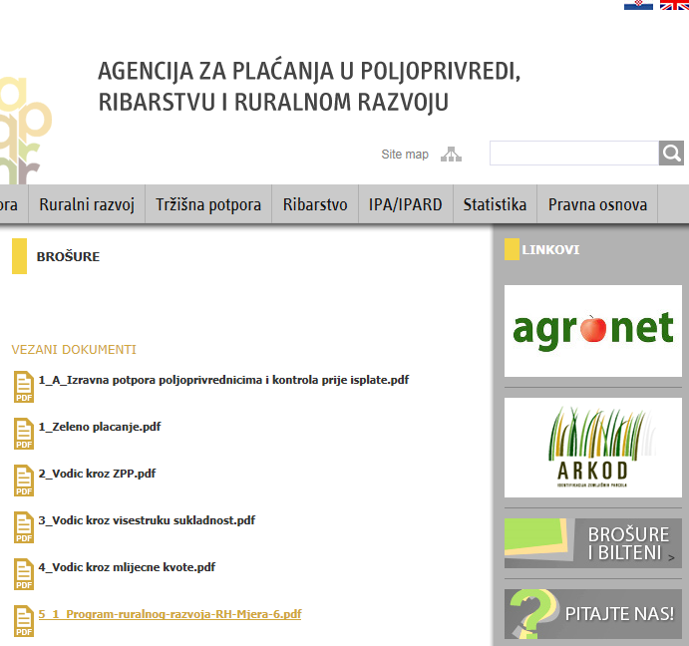
Agronet 2016./ Obrazac za podnošenje zahtjeva
Jedinstveni zahtjev za 2016. godinu
1. osnovno plaćanje
dodjelu prava na plaćanja iz nacionalne rezerve i posebne nacionalne rezerve za razminirano zemljište
aktiviranje prava na plaćanje;
2. plaćanje za poljoprivredne prakse korisne za klimu i okoliš
(zeleno plaćanje)
http://www.apprrr.hr/brosure-4.aspx)

Slide 6
Agronet 2016./ Obrazac za podnošenje zahtjeva
Jedinstveni zahtjev za 2016. godinu
3. preraspodijeljeno plaćanje;
4. plaćanje za mlade poljoprivrednike;
5. program za male poljoprivrednike;
6. proizvodno vezanu potporu za: - krave u proizvodnji mlijeka,
- tov junadi,
- ovce i koze,
- krave dojilje,
- povrće (osim krumpira),
- voće (osim maslina),
- šećernu repu,
- proteinske krmne kulture;
7. plaćanja za mjere državne potpore:
- plaćanja u iznimno osjetljivim sektorima za:
maslinovo ulje,
duhan,
mliječne krave,
rasplodne krmače;
- potpora za IAKS mjere ruralnog razvoja financirane iz državnog proračuna, za:
očuvanje izvornih i zaštićenih vrsta i kultivara poljoprivrednog bilja;

Slide 7
Agronet 2016./ Obrazac za podnošenje zahtjeva
Jedinstveni zahtjev za 2016. godinu
8. plaćanja za IAKS mjere ruralnog razvoja (predviđene Programom ruralnog razvoja):
Mjera 10 Poljoprivreda, okoliš i klimatske promjene
10.1. Plaćanja obveza povezanih s poljoprivredom, okolišem i klimatskim promjenama:
10.1.1. Obrada tla i sjetva na terenu s nagibom za oranične jednogodišnje kulture (OTSN)
10.1.2. Zatravnjivanje trajnih nasada (ZTN)
10.1.3. Očuvanje travnjaka velike prirodne vrijednosti (TVPV)
10.1.4. Pilot mjera za zaštitu kosca (Crex crex) (ZK)
10.1.5. Pilot mjera za zaštitu leptira (ZL)
10.1.6. Uspostava poljskih traka (PT)
10.1.7. Održavanje ekstenzivnih voćnjaka (EV)
10.1.8. Održavanje ekstenzivnih maslinika (EM)
10.1.9. Očuvanje ugroženih izvornih i zaštićenih pasmina domaćih životinja (IZP)
Mjera 11 Ekološki uzgoj:
11.1 Plaćanja za prijelaz na ekološke poljoprivredne prakse i metode (EKOP)
11.2 Plaćanja za održavanje ekoloških poljoprivrednih praksa i metoda (EKO)
Mjera 13 Plaćanja povezana s područjima s prirodnim ograničenjima ili ostalim posebnim ograničenjima:
13.1. Plaćanja u gorsko planinskim područjima (GPP)
13.2. Plaćanja u područjima sa značajnim prirodnim ograničenjima (ZPO)
13.3. Plaćanja u područjima s posebnim ograničenjima (PPO)

Slide 8
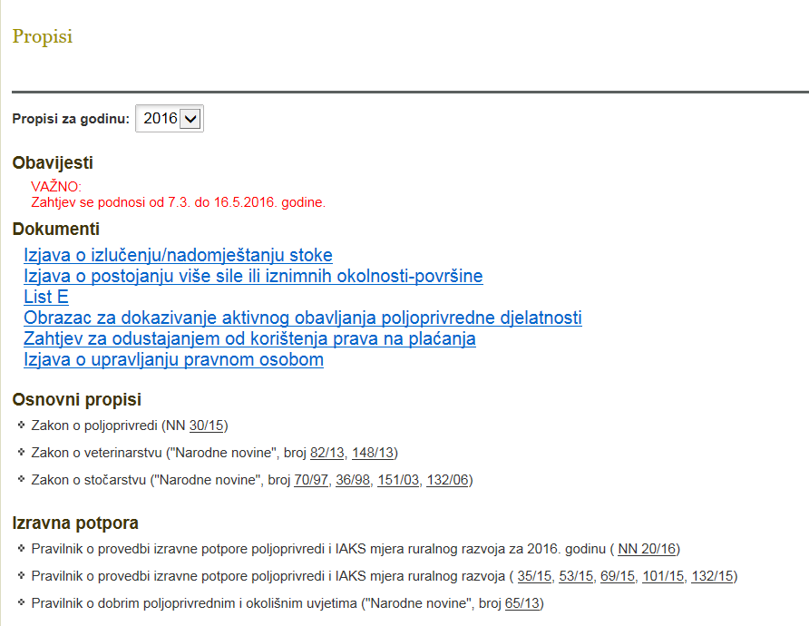
Agronet u 2016. godini/ Novosti
ROK ZA PODNOŠENJE
Jedinstveni zahtjev podnosi se od 7.ožujka do 16. svibnja 2016. godine
(iznimno do 10. lipnja 2016. uz smanjenje iznosa potpore!)

Slide 9
JEDINSTVENI ZAHTJEV
PREDNOSTI AGRONETA
VEĆINA PODATAKA JE UNAPRIJED POPUNJENA:
Osnovni podaci iz Upisnika poljoprivrednika
Podaci iz ARKOD sustava (evidencije poljoprivrednog zemljišta)
Podaci iz Jedinstvenog registra domaćih životinja (JRDŽ)
Podaci o područjima s težim uvjetima gospodarenja
(Gorsko planinska područja, Područja sa značajnim prirodnim
ograničenjima, Područja s posebnim ograničenjima)
Podaci o ranjivim područjima
Podaci iz registra Ekoloških proizvođača
Podaci o Ekološki značajnim površinama (EZP)
Podaci o područjima s nagibom
Podaci o područjima travnjaka velike prirodne vrijednosti
Podaci o okolišno osjetljivim trajnim travnjacima
Podaci o područjima zaštite ptice kosca i leptira
Podaci o područjima ekstenzivnih voćnjaka i maslinika
Kartica JEDINSTVENI ZAHTJEV
List A – Zahtjev za potporu sadrži: osnovne podatke o poljoprivredniku, zahtjeve za potpore, popis dodatne obavezne dokumentacije, izjave i potpis korisnika,
List B – Prijava površina – sadrži predispisane prostorne i alfanumeričke podatke iz ARKOD sustava, prijavu korištenja površina i ekološki značajnih površina te tražene potpore po pojedinoj kulturi,
List C – Podaci o domaćim životinjama – sadrži popis i podatke o stoci za koju poljoprivrednik podnosi jedinstveni zahtjev,
List D – Podaci o izvornim i zaštićenim pasminama domaćih životinja – sadrži popis i podatke o izvornim i zaštićenim pasminama domaćih životinja za koje korisnik podnosi jedinstveni zahtjev,
List E – Prijava količina prodanog ekstra djevičanskog i djevičanskog maslinovog ulja – sadrži podatke o količini prodanog ekstra djevičanskog i djevičanskog maslinovog ulja,
List F – Prijava količina duhana predanih na obradu – sadrži podatke o količini predanog lista duhana na obradu.

Slide 10
JEDINSTVENI ZAHTJEV
PREDNOSTI AGRONETA
AGRONET SADRŽI UPOZORENJA I SMANJUJE MOGUĆNOST GREŠKE:
Ne može se završiti popunjavanje zahtjeva ako svi podaci nisu uneseni
Ne može se zatražiti potpora ako nema osnovnih preduvjeta (npr. potpora za može se tražiti samo na ekološkim parcelama, za životinje vezano uz vrstu ili pasminu,…)
Površine poljoprivrednih parcela mogu se grafički ucrtati, a AGRONET prikazuje hektare ucrtane površine
Nakon popunjavanja kultura i aktivacije EZP elemenata Agronet upozorava korisnika je li udovoljio propisanom kriteriju za Raznolikost usjeva/Ekološki značajna područja
Upozorava korisnika na obveze Višestruke sukladnosti
Kartica JEDINSTVENI ZAHTJEV
List A – Zahtjev za potporu sadrži: osnovne podatke o poljoprivredniku, zahtjeve za potpore, popis dodatne obavezne dokumentacije, izjave i potpis korisnika,
List B – Prijava površina – sadrži predispisane prostorne i alfanumeričke podatke iz ARKOD sustava, prijavu korištenja površina i ekološki značajnih površina te tražene potpore po pojedinoj kulturi,
List C – Podaci o domaćim životinjama – sadrži popis i podatke o stoci za koju poljoprivrednik podnosi jedinstveni zahtjev,
List D – Podaci o izvornim i zaštićenim pasminama domaćih životinja – sadrži popis i podatke o izvornim i zaštićenim pasminama domaćih životinja za koje korisnik podnosi jedinstveni zahtjev,
List E – Prijava količina prodanog ekstra djevičanskog i djevičanskog maslinovog ulja – sadrži podatke o količini prodanog ekstra djevičanskog i djevičanskog maslinovog ulja,
List F – Prijava količina duhana predanih na obradu – sadrži podatke o količini predanog lista duhana na obradu.

Slide 11
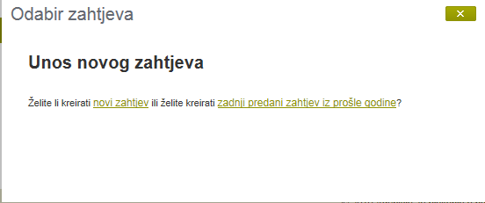
Agronet u 2016. godini/ Novosti
Jedinstveni zahtjev
Kad korisnik odabere opciju Započni sa popunjavanjem – aplikacija nudi mogućnost odabira:

Slide 12
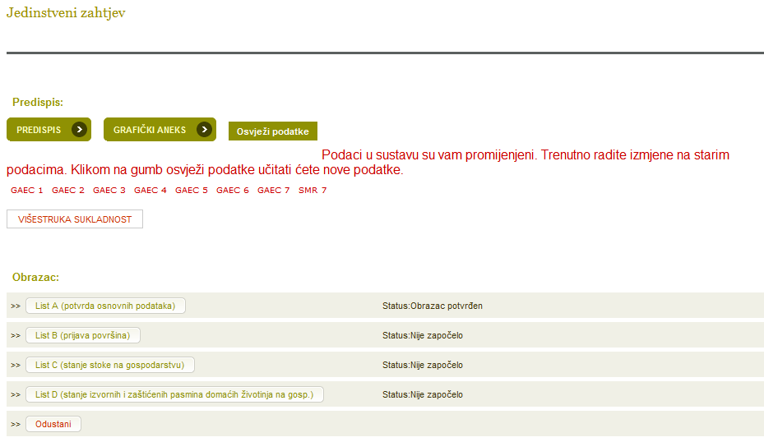
Agronet 2016./ Obrazac za podnošenje zahtjeva – LIST A
Jedinstveni zahtjev

Slide 13
Agronet 2016./ Obrazac za podnošenje zahtjeva – LIST A
Aktivni poljoprivrednik
aktivni poljoprivrednik - čije je poljoprivredno gospodarstvo upisano u Upisnik poljoprivrednika, koji obavlja poljoprivrednu aktivnost:
a) proizvodnju, uzgoj ili sadnju poljoprivrednih proizvoda, uključujući žetvu, mužnju, uzgoj rasplodnih životinja i držanje stoke, ili
b) održavanje poljoprivrednog zemljišta u stanju pogodnom za ispašu ili uzgoj bez pripremnih radnji koje izlaze iz okvira uobičajenih poljoprivrednih metoda i mehanizirane obrade.
aktivnim poljoprivrednikom NE smatraju se fizičke ili pravne osobe koje upravljaju zračnim lukama, željezničkim poduzećima, vodoopskrbnim poduzećima, agencijama za nekretnine, trajnim sportskim i rekreativnim terenima, a koje su za prethodnu proizvodnu godinu primile više od 5.000 eura izravnih plaćanja u kunskoj protuvrijednosti
Iznimno, navedene fizičke ili pravne osobe smatraju se aktivnim poljoprivrednikom ukoliko mogu dokazati:
a) da godišnji iznos izravnih plaćanja kojeg su primili u prethodnoj fiskalnoj godini iznosi minimalno 5% ukupnih primitaka koje su primili od nepoljoprivrednih djelatnosti ili
b) da najmanje 1/3 prihoda poljoprivrednika dolazi od poljoprivredne djelatnosti ili
c) da im je poljoprivreda upisana kao glavna djelatnost u nadležnom registru
i to na način da do 31. 12. godine u kojoj se podnosi zahtjev u Upisnik poljoprivrednika dostave računovodstvene dokaze o prihodima od poljoprivredne djelatnosti i ukupnih prihodima za prethodnu kalendarsku godinu te dokaz da je poljoprivreda upisana kao glavna djelatnost u registru izvatkom/rješenjem iz trgovačkog ili obrtnog registra

Slide 14
Agronet 2016./ Obrazac za podnošenje zahtjeva – LIST A
A list
Status aktivnog poljoprivrednika:
NE MOŽE se označiti dvije ili tri izjave
Sustav pokazuje UPOZORENJE ukoliko korisnik označi kućicu „NISAM AKTIVAN POLJOPRIVREDNIK”

Slide 15
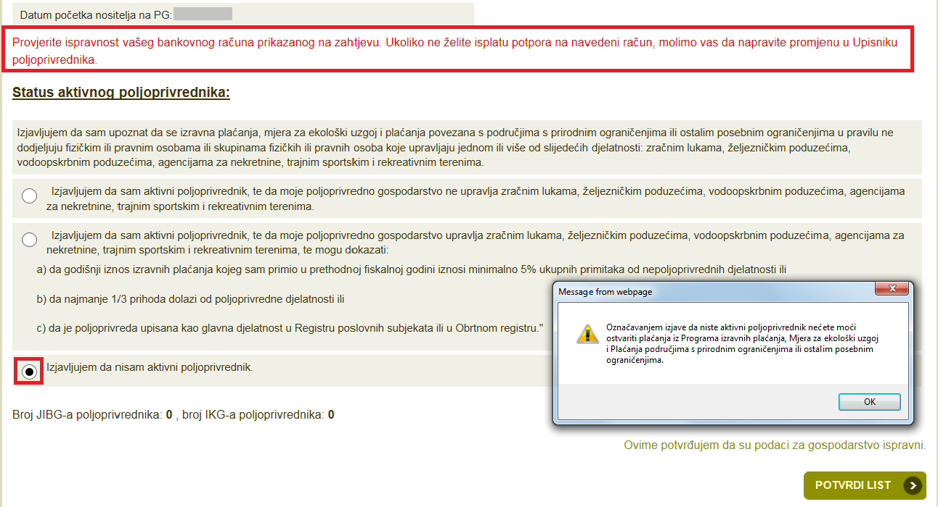
Agronet 2016. / Obrazac za podnošenje zahtjeva – LIST A
List A osnovni podaci

Slide 16
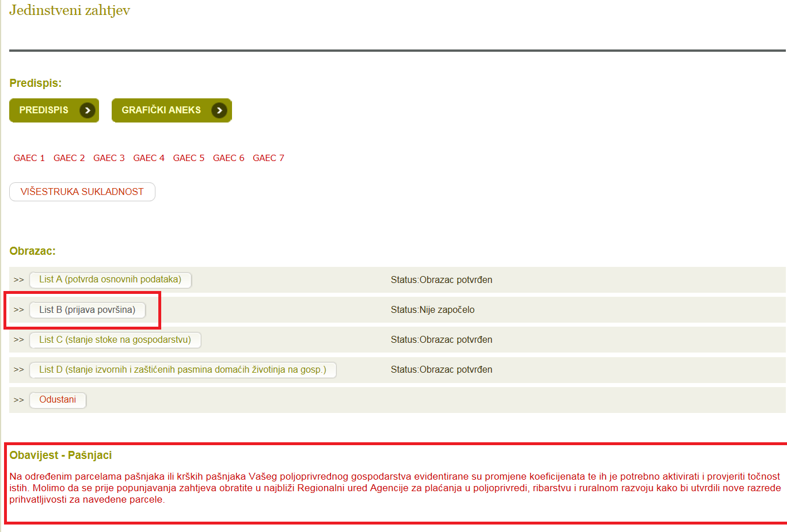
Agronet 2016./ Obrazac za podnošenje zahtjeva – LIST B
B list – nije aktivan (zaključan) ako treba ažurirati novi DOF i sl.

Slide 17
Osnovno/zeleno/preraspodijeljeno plaćanje
Agronet 2016./ Obrazac za podnošenje zahtjeva – LIST B
Osnovno plaćanje - prikazuje se stanje korištenja (ukupno ha za PG)
OP - Zahtjev za aktiviranjem prava na plaćanja iz Registra prava na plaćanja temeljem korištene poljoprivredne površine
OP - Zahtjev za dodjelom i aktiviranjem prava iz nacionalne rezerve: za nove poljoprivrednike i posebne kategorije korisnika

Slide 18
Osnovno/zeleno/preraspodijeljeno plaćanje
Agronet 2016./ Obrazac za podnošenje zahtjeva – LIST B

Slide 19
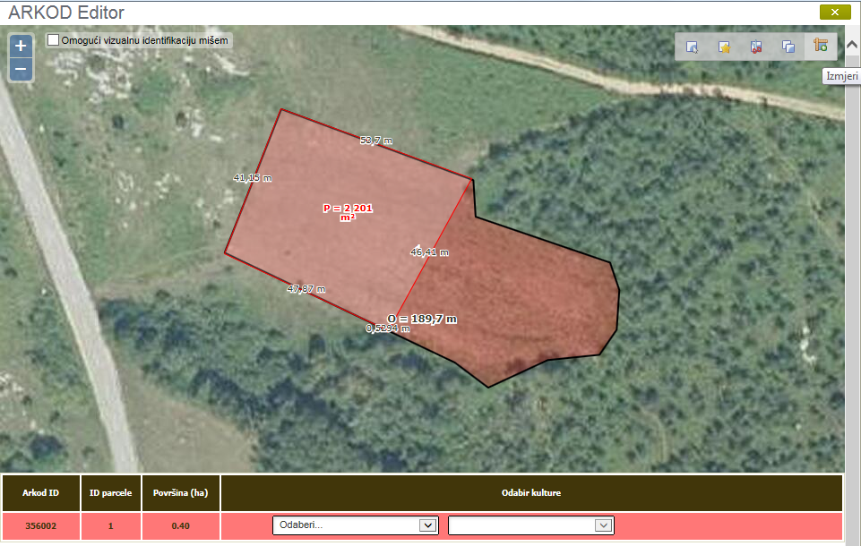
Agronet 2016./ Obrazac za podnošenje zahtjeva – LIST B
Grafičko uređivanje: mjerenje i dijeljenje parcela

Slide 20
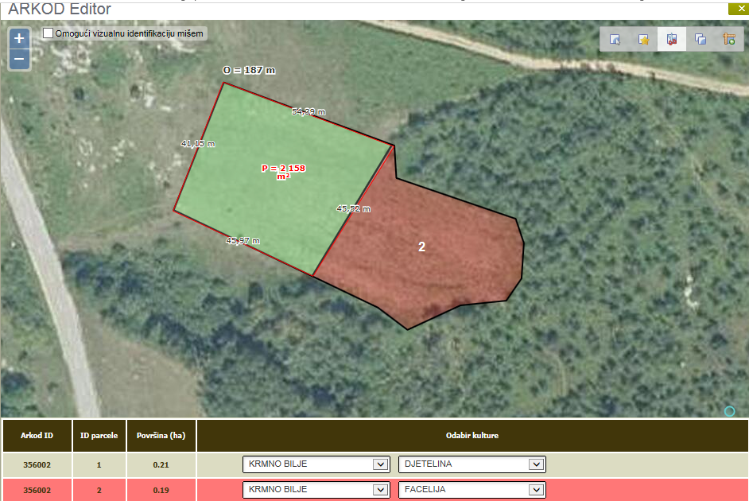
Agronet 2016./ Obrazac za podnošenje zahtjeva – LIST B
Odabir vrste usjeva za poljoprivredne parcele

Slide 21
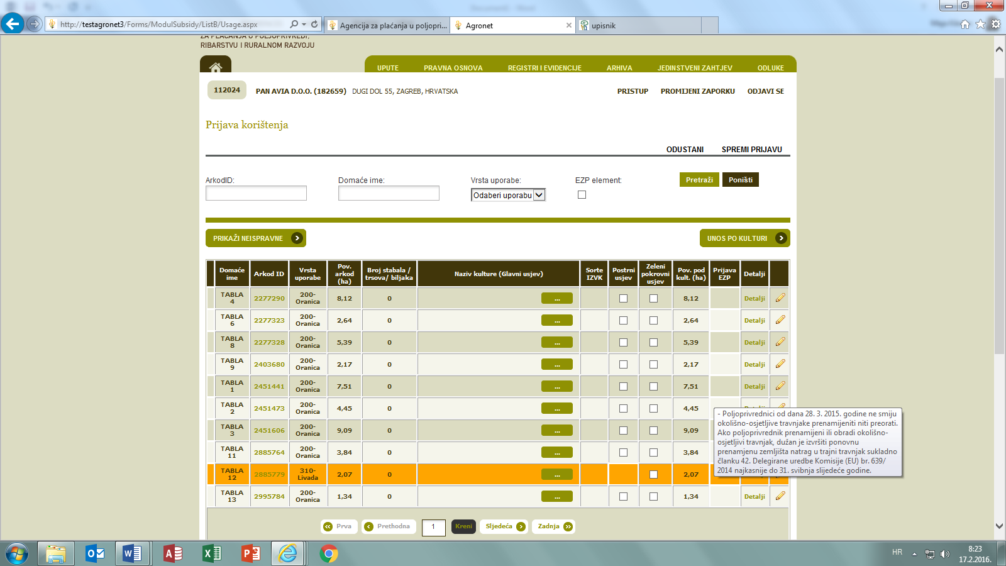
Agronet 2016./ Obrazac za podnošenje zahtjeva – LIST B
Okolišno osjetljivi travnjaci

Slide 22
Agronet 2016./ Obrazac za podnošenje zahtjeva – LIST B
Promjene u tablici kultura
Skupina usjeva | Naziv kulture/vrsta | ARKOD korištenje |  | M10 OTSN | Raznolikost usjeva | PROMJENA 2015/1016
žitarice | kukuruz šećerac | 200 | 210 | JK | Zea | nije više povrće nema PVP
uljarice | tikva uljanica (uljna buča) | 200 | / | JK | Cucurbita pepo | nije povrće nema PVP
voćne vrste | divlja ruža, ružin šipak | 422 | 490 | 0 | Rosa | voćna vrsta u ARKOD-u
voćne vrste | dinja | 200 | 210 | JK | Cucumis melo | PVP za voće (nije više povrće)
voćne vrste | lubenica | 200 | 210 | JK | Citrullus vulgaris | PVP za voće (nije više povrće)
povrće | miješane povrtne kulture | 200 | 210 | JK | - | nije više „KUĆNI VRT”
ugar | ugar | 200 | - | - | ugar | površina nije prihvatljiva za IAKS mjere ruralnog razvoja
Skupine usjeva su usjevi prijavljeni za osnovno plaćanje
ili za druge vrste mjera za koje je utvrđen isti iznosi potpore

Slide 23
Agronet 2016./ Obrazac za podnošenje zahtjeva
Nove vrste/sorte u tablici kultura
Skupina | Naziv kulture/vrsta | ARKOD korištenje |  | M10 OTSN | Raznolikost usjeva | PROMJENA 2015/2016
žitarice | kukuruz kokičar | 200 | 210 | JK | Zea | nova kultura
žitarice | kvinoa | 200 | 210 | JK | Chenopodium | nova kultura
žitarice | amarant, šćir | 200 | 210 | JK | Amaranthus | nova kultura
žitarice | čija, chia | 200 | 210 | JK | Salvia | nova kultura
krmno bilje | uljna rotkva, rauola | 200 | 210 | JK | Raphanus sativus | nova kultura
ljekovito bilje | podlanak, lanik | 200 | 210 | 0 | Camelina | nova kultura
ljekovito bilje | šafranika | 200 | 210 | 0 | Carthamus | nova kultura
ljekovito bilje | ehinacea, rudbekija | 200 | 210 | JK | Echinacea | nova kultura
ljekovito bilje | boražina, boreč | 200 | 210 | JK | Borago | nova kultura
ostalo industrijsko bilje | mak | 200 |  | JK | Papaver | nova kultura
povrće | čičoka | 200 | 210 | 0 | Helianthus | nova kultura
povrće | bijela rotkva, daikon | 200 | 210 | JK | Raphanus sativus | nova kultura
povrće | crna rotkva, povrtnica | 200 | 210 | JK | Raphanus sativus | nova kultura
voćne vrste | kivano | 200 | 210 | JK | Cucumis | nova kultura
voćne vrste | feijoa, feđoja | 422 | 490 | 0 | - | nova kultura
voćne vrste | žižula, ćićindula, čičimak, cicindra | 422 | 490 | 0 | - | nova kultura
voćne vrste | sibirska borovnica, haskap | 422 | 490 | 0 | - | nova kultura
voćne vrste | kumkvat | 422 | 490 | 0 | - | nova kultura
voćne vrste | grejp | 422 | 490 | 0 | - | nova kultura
aromatično bilje | anis | 200 | 210 | 0 | Pimpinella | nova kultura
aromatično bilje | lovor | 200 | 210 | 0 | - | nova kultura

Slide 24
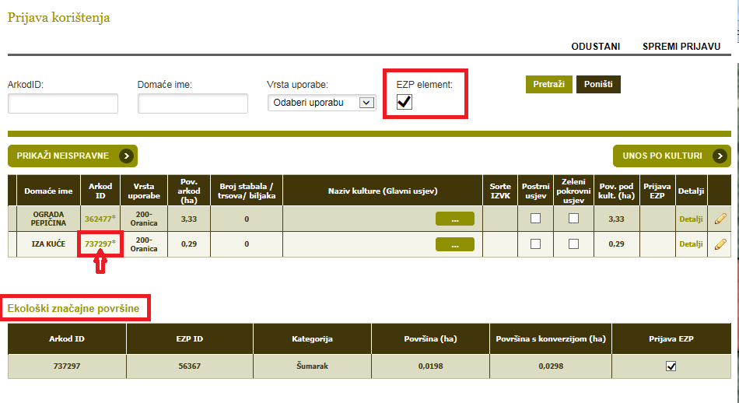
Agronet 2016./ Obrazac za podnošenje zahtjeva – LIST B
EKOLOŠKI ZNAČAJNE POVRŠINE

Slide 25
Plaćanja za IAKS mjere ruralnog razvoja Mjera 11 Ekološki uzgoj i Mjera 13 Plaćanja povezana s područjima s prirodnim ograničenjima ili ostalim posebnim ograničenjima
Agronet 2016./ Obrazac za podnošenje zahtjeva – LIST B

Slide 26
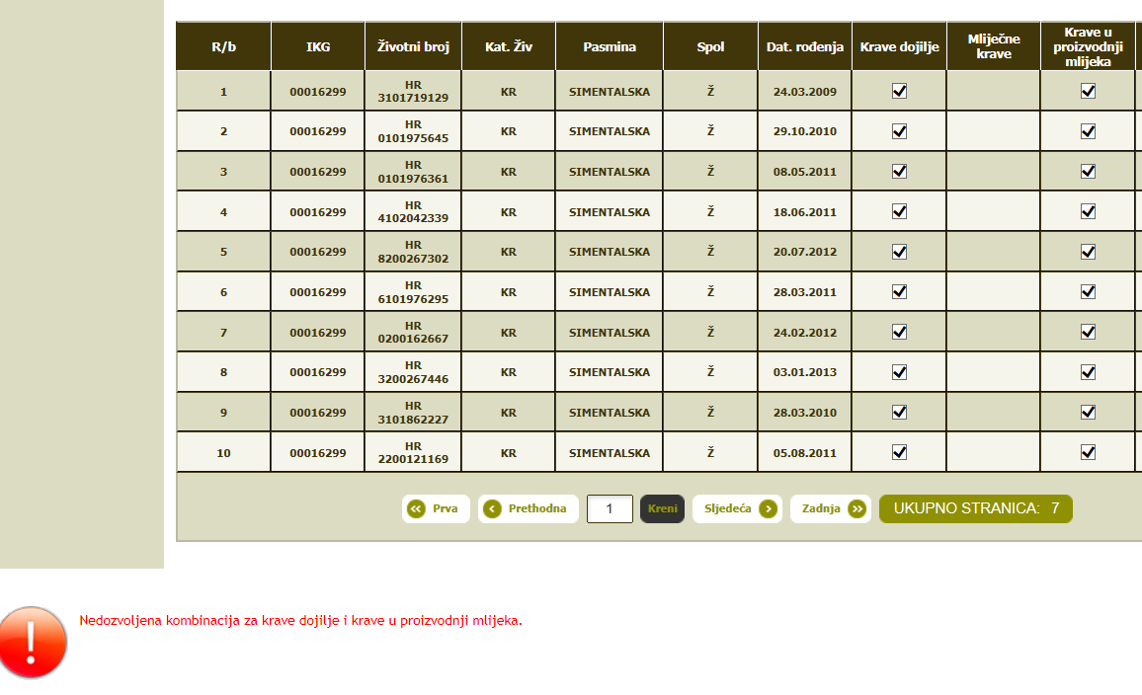
Agronet 2016./ Obrazac za podnošenje zahtjeva – LIST C
C list
ne mogu se izabrati nekompatibilne potpore: KD i KPM ili KD i MK
zahtjev se ne može završiti jer se javlja upozorenje

Slide 27
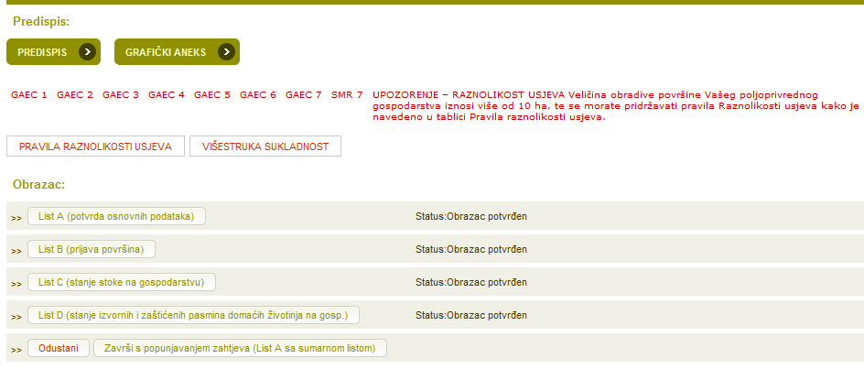
Agronet 2016./ Obrazac zahtjeva - sumarni list

Slide 28
Agronet 2016./ Podnošenje zahtjeva – obveze korisnika
PROPISANI ZAHTJEVI UPRAVLJANJA (SMR) od 2016. godine
PODRUČJE: JAVNO ZDRAVLJE, ZDRAVLJE ŽIVOTINJA I BILJAKA
SREDSTVA ZA ZAŠTITU BILJA i SIGURNOST HRANE
Standard 4. za sigurnost hrane
Standard 5. za korištenje određenih tvari hormonskog i tirostatkog djelovanja i beta-antagonista
SREDSTVA ZA ZAŠTITU BILJA BOLESTI ŽIVOTINJA
Standard 9. o sprečavanju, nadzoru i iskorjenjavanju određenih transmisivnih spongiformnih encefalopatija
SREDSTVA ZA ZAŠTITU BILJA SREDSTVA ZA ZAŠTITU BILJA
Standard 10. za korištenje sredstava za zaštitu bilja

Slide 29
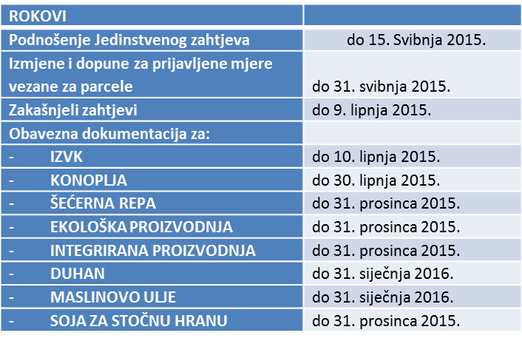
ROKOVI
Podnošenje Jedinstvenog zahtjeva | od 7. ožujka do 16. svibnja 2016.
Izmjene i dopune za prijavljene mjere vezane za parcele | do 31. svibnja 2016.
Zakašnjeli zahtjevi | do 10. lipnja 2016.
Obavezna dokumentacija za:
IZVK | do 10. lipnja 2016.
KONOPLJA | do 30. lipnja 2016.
ŠEĆERNA REPA | do 31. prosinca 2016.
EKOLOŠKA PROIZVODNJA | do 31. prosinca 2016.
SOJA KAO EZP | do 31. prosinca 2016.
DUHAN | do 31. siječnja 2017.
MASLINOVO ULJE | do 31. siječnja 2017.

Slide 30
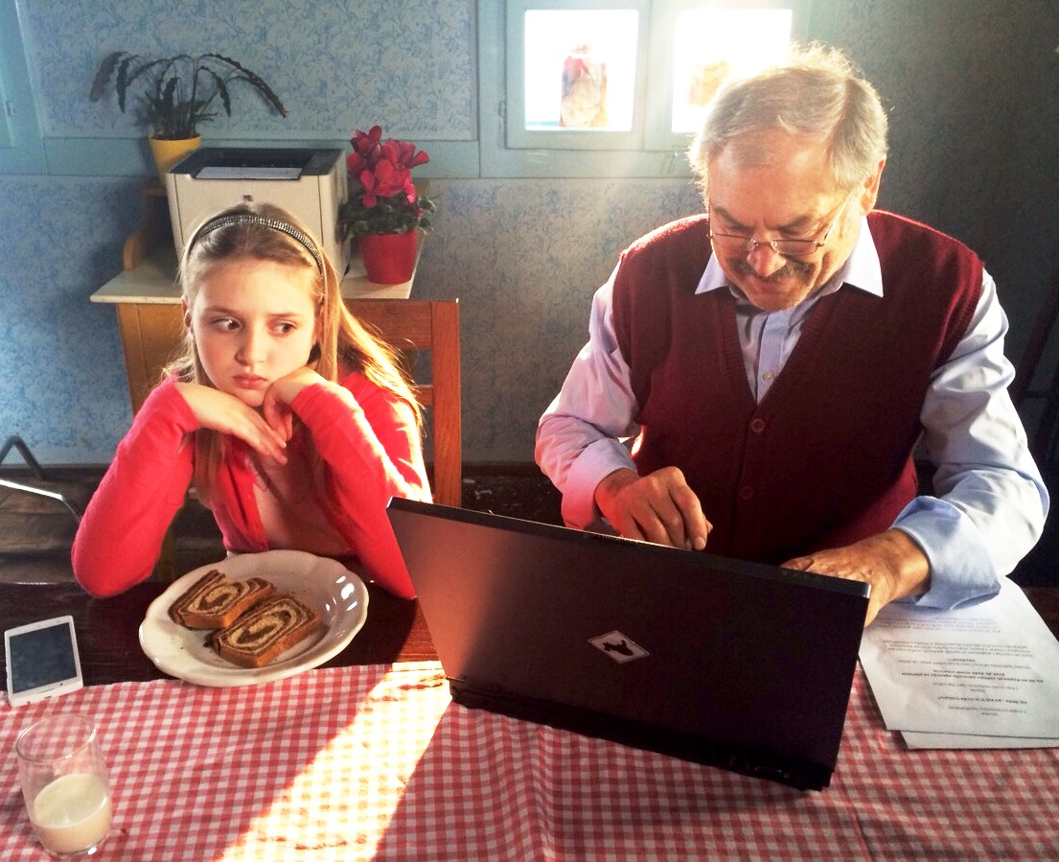
Agronet 2016.
Reklamni TV spot za on-line popunjavanje Jedinstvenog zahtjeva
Vidiš, sve je isto kao i lani, samo aktiviraš i prava na plaćanja
… i upišeš AGRONET…
www.apprrr.hr

Slide 31
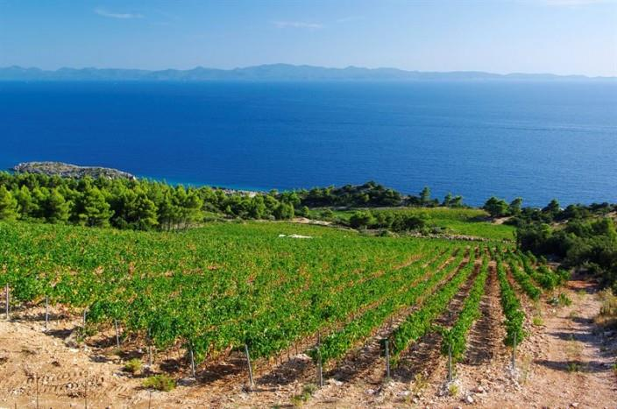
Agronet 2016.
Hvala na pažnji.
Detalje o podnošenju zahtjeva za potporu u 2016. godini
možete naći na www.apprrr.hr
Pitanja možete uputiti i na
info@apprrr.hr

